Slide 1
Relatório
Experimento gás carbônico
Alunos: Gleice, Leonardo, Paulo, Vaniellen e victória.
Série: 2ºM01

Slide 2
Instrumentos:
Béquer
Bicarbonato de sódio
Vinagre
Vela acessa

Slide 3
Processo
Processo: coloque o vinagre e o bicarbonato de sódio no béquer, em seguida tampe, para tentar produzir o gás carbônico.
Depois jogue em cima da vela somente o gás ele irá apagar a chama.

Slide 4
Observações
O gás carbônico é mais denso que o oxigênio.
O gás carbônico irá extinguir a chama porque ele suga todo o oxigênio, que é o alimento para a chama.

Slide 5
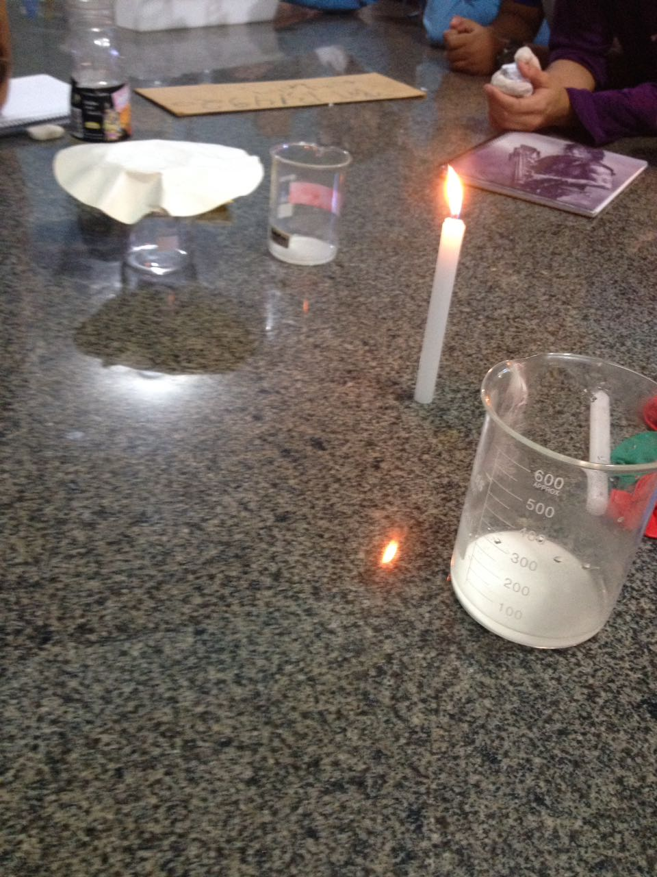
Fotos do experimento

Slide 6
